Slide 1

Эталоны ВНИИМ
Новые возможности
Чекирда Константин Владимирович
Заместитель генерального директора, канд.техн.наук

Slide 2
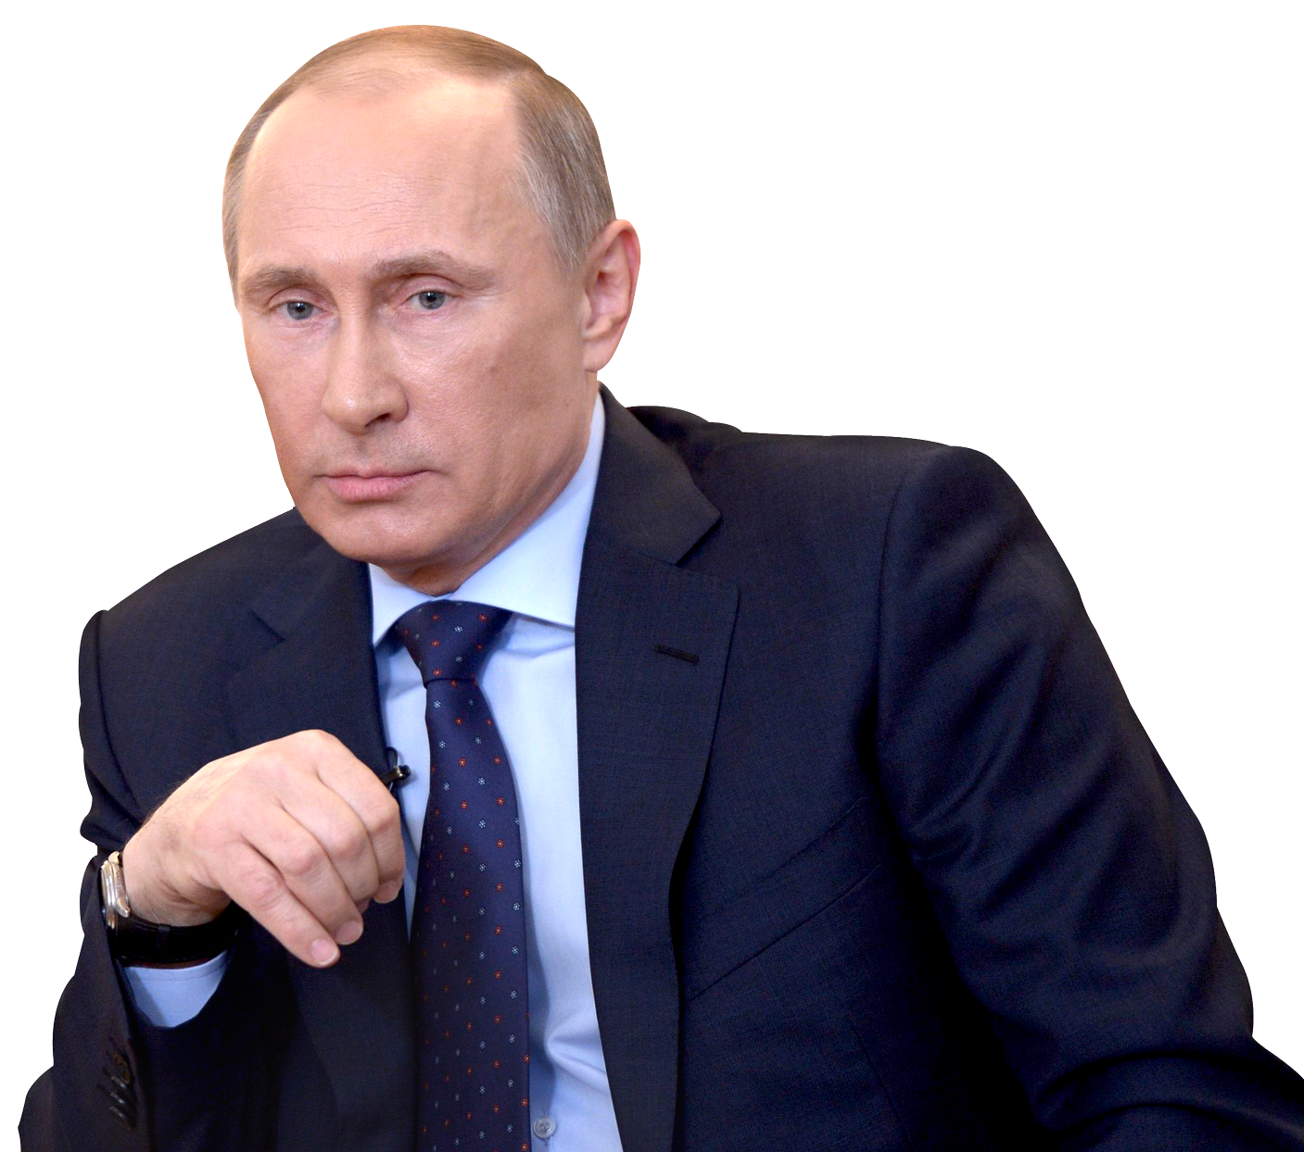
- // -
«Отставание – вот главная угроза и вот наш враг…
Дело в том, что скорость технологических изменений нарастает стремительно, идёт резко вверх. Тот, кто использует эту технологическую волну, вырвется далеко вперёд. Тех, кто не сможет этого сделать, она, эта волна – просто захлестнёт, утопит»
Президент Российской Федерации, Владимир Владимирович Путин

Slide 3
«На все времена и для всех народов»
№ 102-ФЗ
«Об обеспечении
единства измерений»
Метрическая конвенция
26 Конференция по Мерам и Весам
20 мая
1875 год
26 июня 2008 год
16 ноября
2018 год

Slide 4
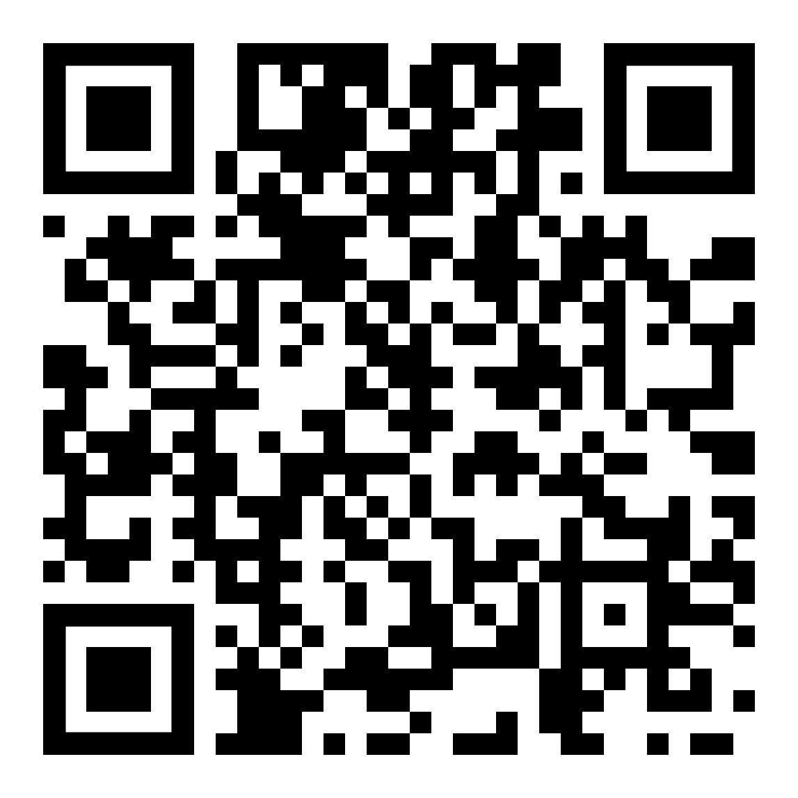
Фундаментальные физические константы
не имеют неопределенности
kg
m
s
A
K
mol
cd
h
c
Δ ν
e
k
N_{A}
K_{cd}
МЕЖДУНАРОДНАЯ СИСТЕМА ЕДИНИЦ (SI)
ИЗДАНИЕ 9-е, 2019 г.

Slide 5

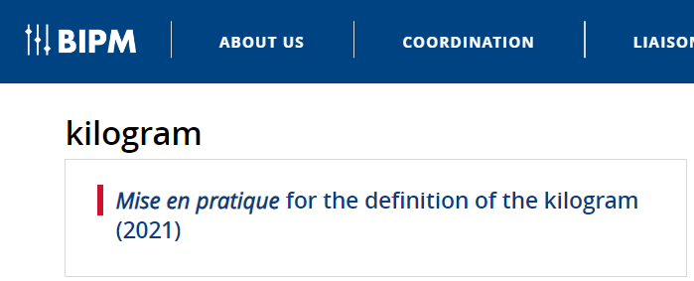
Первичная реализация единица массы
Метод сравнения электрической и механической мощности (watt balances, and, more recently, as Kibble balances)
Рентгенокристаллический метод
определения плотности (XRCD)
Условия вакуума

Slide 6
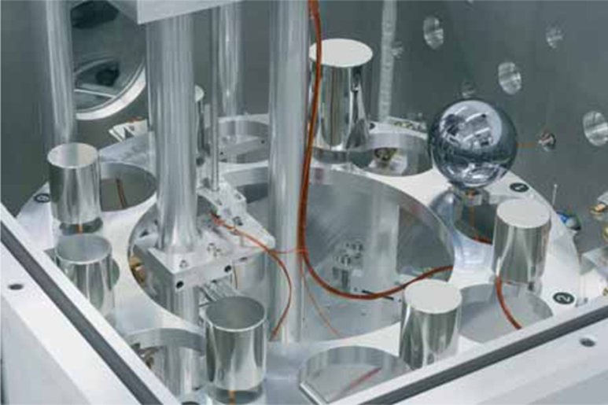
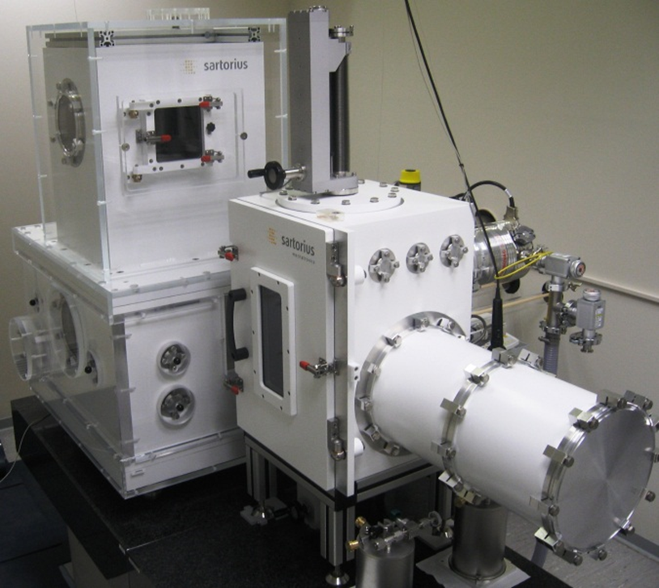
Первичная реализация единица массы
Вакуумный компаратор массы CCL 1007 с вакуумной
транспортной системой. Входит в состав ГЭТ 3

Slide 7
Государственный первичный
эталон единицы массы
Комплект
компараторов массы
Национальный
прототип килограмма
Автоматическая климатическая камера
ГЭТ-3-2020
Вакуумный
компаратор массы
Эталон-свидетель
Комплект специальных мер массы

Slide 8
Цель разработки ватт-весов
формирование научно-технического и технико-экономического задела для работ по созданию электроизмерительной, механической
и вакуумной систем ватт-весов

Slide 9


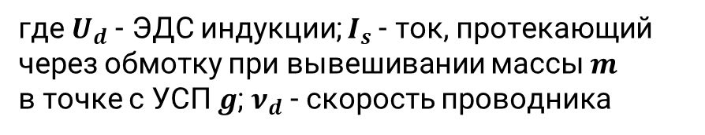

Разработка ватт-весов
Закон Фарадея
$$U_{d}=BLv_{d}$$
$$U_{d}I_{s}=mgv_{d}$$
Закон Ампера
где $U_{d}$ - ЭДС индукции; $I_{s}$ - ток, протекающий через обмотку при вывешивании массы $m$
в точке с УСП $g$; $ν_{d}$ - скорость проводника
$$mg=BLI_{s}$$
НИР «Баланс»
НИР «Прогресс»
2021 год
2022 год

Slide 10
Макеты составных частей элементов
ватт-весов, созданные в рамках НИР
Общий вид макета на основе весовой ячейки

Slide 11
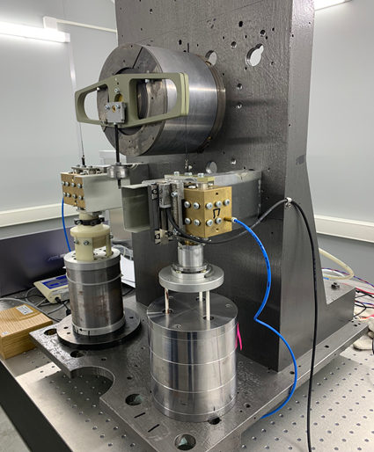
Макеты составных частей элементов
ватт-весов, созданные в рамках НИР
Общий вид макета на основе
равноплечной рычажной системы и аэростатической опоры

Slide 12
Создание высокоточной системы
измерений на основе ватт-весов
для воспроизведения единицы массы – килограмма на основе фундаментальной физической константы постоянной Планка
сроки
реализации проекта:
Стоимость
проекта:
2025-2029
2 210 млн руб.
Основание:
Решение 26-й Генеральной Конференцией по Мерам и Весам через фундаментальную физическую константу – постоянную Планка, 2018 г.
Поручение Первого заместителя Председателя Правительства Российской Федерации от 18 мая 2024 г. МД-П9-1421

Slide 13
Создание высокоточной системы измерений на основе ватт-весов
для воспроизведения единицы массы – килограмма на основе фундаментальной физической константы постоянной Планка
Результаты проекта:
Создание опытного образца высокоточной системы измерений на основе Ватт-весов для воспроизведения единицы массы – килограмма на основе фундаментальной физической константы постоянной Планка
Практическая значимость проекта:
Метрологическую независимость от эталонов иностранных государств для большого парка применяемого отечественного измерительного оборудования.
Воспроизведение более 10 производных от килограмма единиц
Возможность совершенствования технологических процессов изготовления миниатюрных измерительных устройств и датчиков нового поколения на основе.

Slide 14
Ампер - единица электрического тока
определенная путём фиксации численного значения
элементарного заряда равного 1,602 176 634⋅10−19 Кл
Консультативный комитет
по электричеству и магнетизму рекомендует:
Использование закона Ома
Использование эффекта туннелирования
Использование методов электрометрии

Slide 15
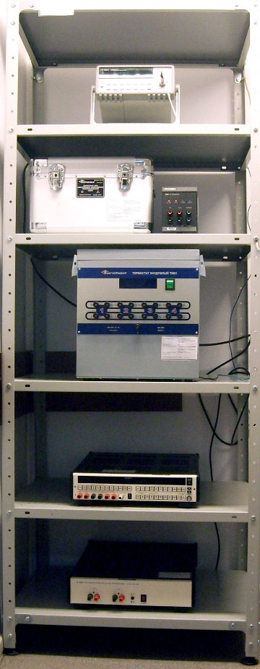
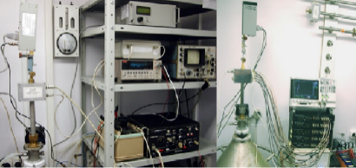
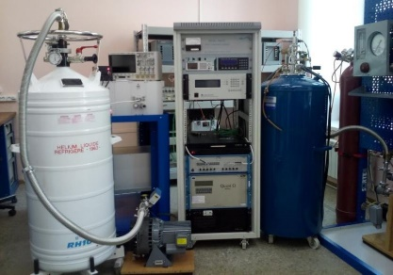
Использование закона Ома
Эталон вольта
на эффекте Джозефсона
Эталон ома на квантовом эффекте Холла
Эталон ампера
через вольт и ом

Slide 16
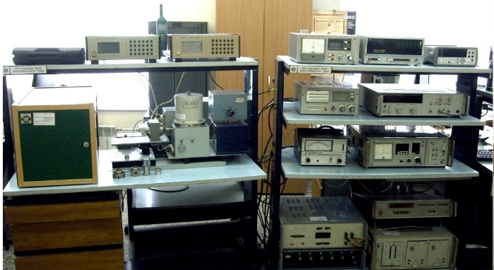
Использование методов электрометрии
Эталон ампера в области малых токов (10⁻¹⁶ – 10⁻⁹ А)

Slide 17
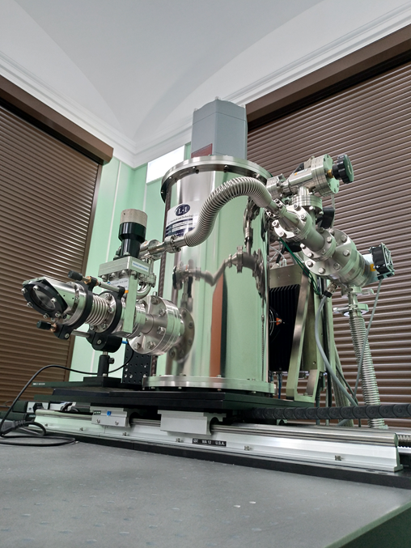
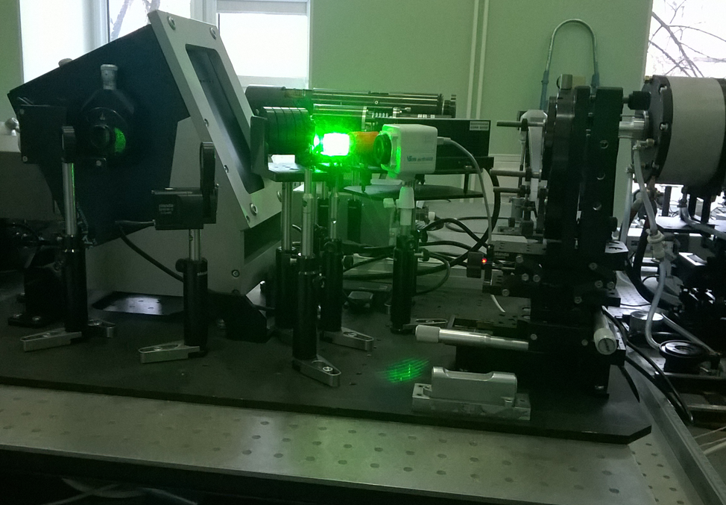
Кельвин - единица температуры
при которой, постоянная Больцмана равна точно значению 1,380 649 03(51)·10⁻²³ Дж·К^{–1}
Криогенный радиометр
Аппаратура передачи

Slide 18
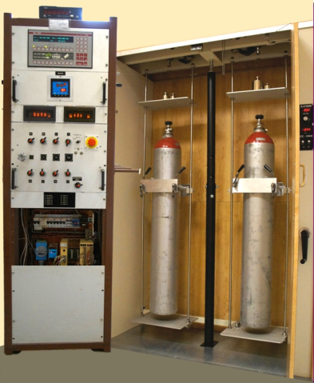
Моль - количество вещества системы,
содержащей точно 6,0221415·10²³ структурных элементов
Гравиметрическая установка
для приготовления газовых смесей
в баллонах под давлением

Slide 19
Государственный первичный эталон
единицы числа копий последовательности ДНК (ГЭТ 220-2024)
Предназначен для воспроизведения,
хранения и передачи единиц:
- числа копий последовательности ДНК;
- концентрации копий последовательности ДНК;
- отношения числа копий последовательностей ДНК.
Основные аналитические задачи в области генетических технологий:
- идентификация последовательности ДНК;
- измерение содержания концентрации копий последовательности ДНК и отношения числа копий последовательностей ДНК в образцах биологического материала.
Эталоны
ВНИИМ

Slide 20
Государственный первичный эталон
единицы числа копий последовательности ДНК ГЭТ 220-2024
Основные области применения биоаналитических технологий
в части измерений содержания копий последовательностей ДНК
Пищевая промышленность
Лабораторная медицина
Санитарный контроль
Судебная медицина
Животноводство
Научные исследования
Биотехнология
Биобезопасность и экологический мониторинг

Slide 21
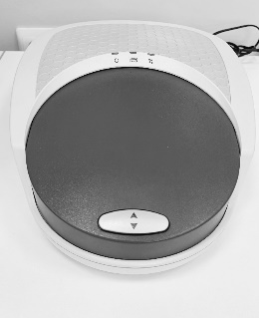
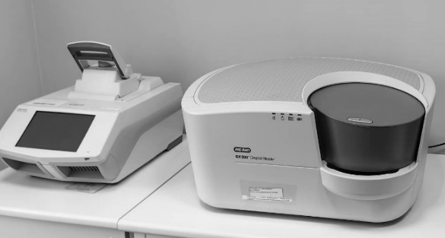
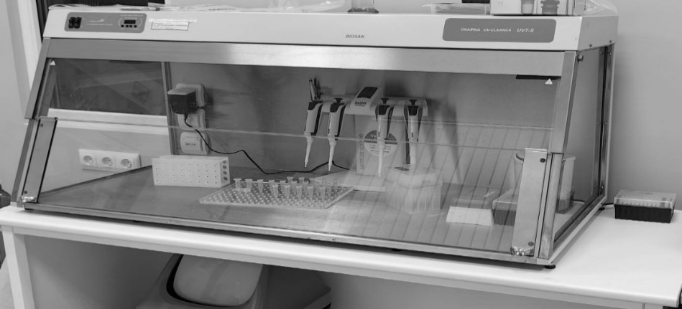
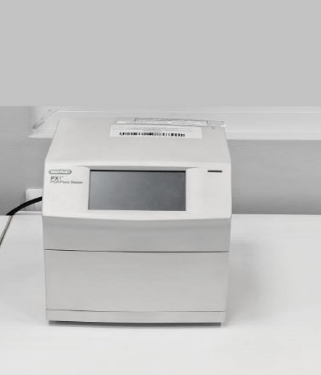
Государственный первичный эталон
единицы числа копий последовательности ДНК ГЭТ 220-2024
Установка на основе метода цифровой полимеразной цепной реакции
для измерений числа копий последовательности ДНК концентрации копий последовательности ДНК и отношения числа копий последовательностей ДНК
1. Генератор капель QX200 Droplet Generator.
2. Запаиватель планшетов полуавтоматический PX1.
3. Амплификатор С1000 Touch с реакционным 96-луночным модулем.
4. Проточный ридер капель
QX200 Droplet Reader.
5. Бокс со вспомогательным оборудованием для подготовки реакционных смесей.
1
2
3
4
5

Slide 22
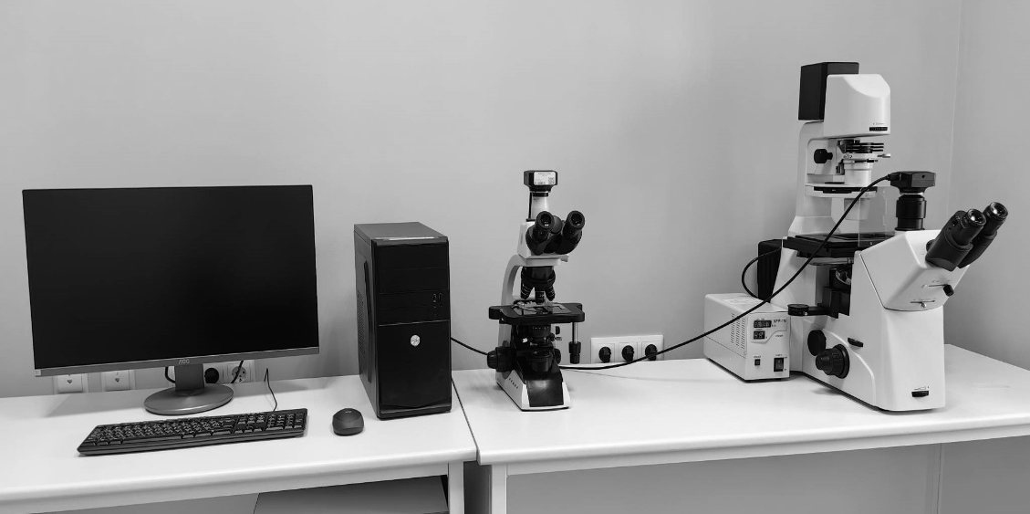
Государственный первичный эталон
единицы числа копий последовательности ДНК ГЭТ 220-2024
Установка на основе метода оптической (световой) микроскопии для измерений линейных размеров капель
1. Персональный управляющий компьютер
со специализированным ПО.
2. Микроскоп медицинский «Микмед-6».
3. Микроскоп инвертированный «БиОптик
CI-300».
1
2
3

Slide 23
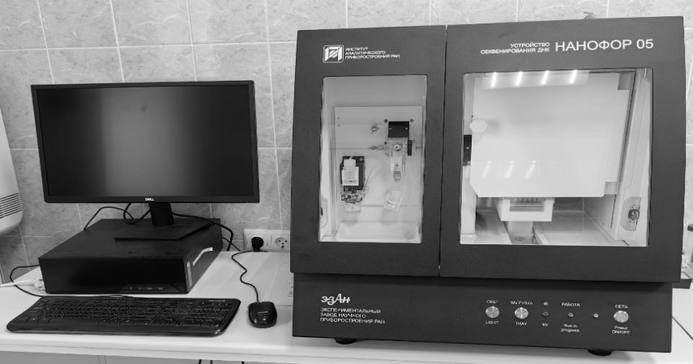
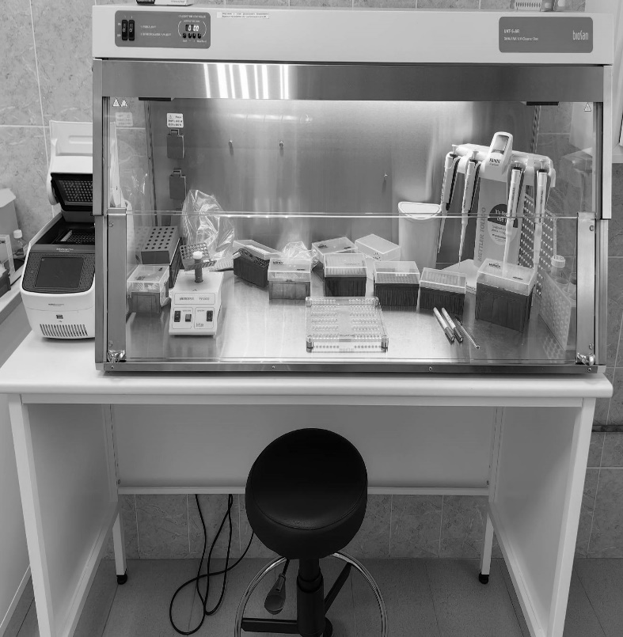
Государственный первичный эталон
единицы числа копий последовательности ДНК ГЭТ 220-2024
Установка на основе метода направленного секвенирования (по Сэнгеру) для определения последовательности нуклеотидов в составе ДНК
1. Анализатор генетический капиллярного электрофореза Нанофор-05 с управляющим компьютером со специализированным ПО.
2. Амплификатор для проведения реакции циклического секвенирования MiniAmp.
3. Бокс со вспомогательным оборудованием для подготовки реакционных смесей.
1
2
3

Slide 24
Государственный первичный эталон
единицы числа копий последовательности ДНК ГЭТ 220-2024
№ п/п | Воспроизводимая величина | Диапазон | Относительная суммарная стандартная неопределенность, %
1 | Число копий последовательности ДНК | 100 – 1500 | от 13,1 до 4,8
 |  | свыше 1500 – 3000 | от 4,8 до 2,3
 |  | свыше 3000 – 100000 | от 2,4 до 2,3
2 | Концентрация копий последовательности ДНК | 10 – 150 мм⁻³ | от 13,1 до 4,9
 |  | свыше 150 – 300 мм⁻³ | от 4,9 до 2,5
 |  | свыше 300 – 10000 мм⁻³ | от 2,6 до 2,5
3 | Отношение числа копий последовательностей ДНК | от 1:1000 до 1:67 | от 13,2 до 5,2
 |  | свыше 1:67 до 1:33 | от 5,2 до 3,2
 |  | свыше 1:33 до 1:1 | от 2,9 до 2,8
Эталоны
ВНИИМ

Slide 25

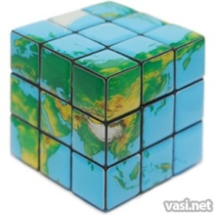

Государственный первичный эталон
единицы электрической мощности в диапазоне частот от 1 до 2500 Гц
ОКР: Разработка комплекса для метрологического обеспечения цифровых электрических подстанций ( ФГУП ВНИИМ, ФГБУ ВНИИМС)
Модуль с прикладной обработкой
Преобразова-тель и АЦП
Цифровые копии сигналов
…
Результаты
Аналоговый сигнал
Сеть
Модуль с прикладной обработкой
Преобразова-тель
Эталонное СИ
Эталонные результаты
Сличения МБМВ
Национальные эталоны
Цепь
Прослежива-емости

Slide 26
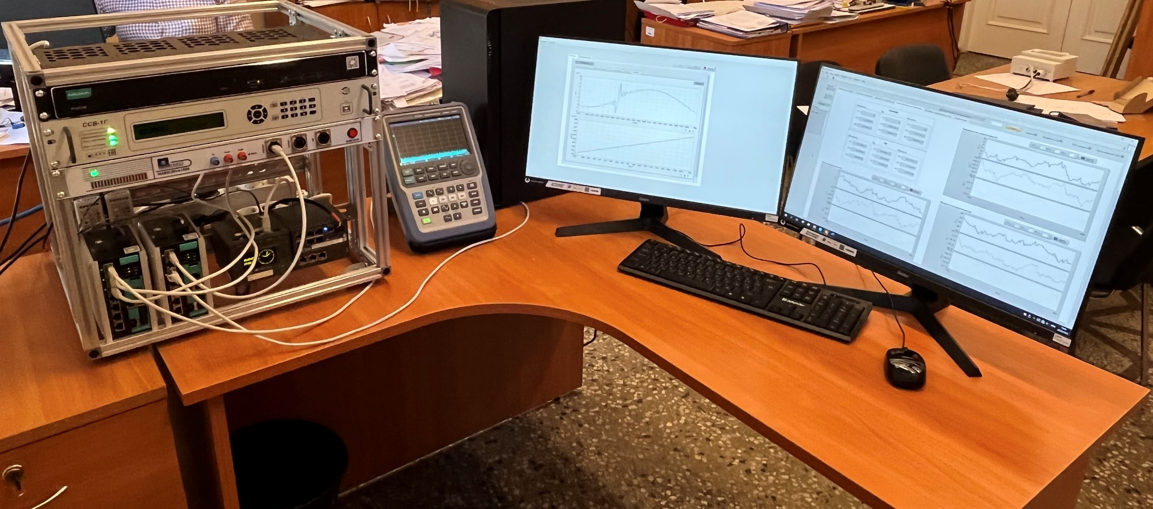
Государственный первичный эталон
единицы электрической мощности в диапазоне частот от 1 до 2500 Гц
СЧ ОКР: «Комплекс аппаратных средств высшей точности в области измерения электроэнергетических величин, представленных цифровыми копиями сигналов тока и напряжения»

Slide 27
Государственный первичный эталон
единицы электрической мощности в диапазоне частот от 1 до 2500 Гц
Результаты совершенствования ГЭТ 153-2019
Выполнение мероприятий по совершенствованию позволило расширить функциональные возможности эталона в части воспроизведения электроэнергетических величин для метрологического обеспечения новых классов СИ, которые:
измеряют параметры синхронизированных векторных величин
выполняют преобразование аналоговых сигналов напряжения
и силы тока в цифровые копии, синхронизированные со шкалой UTC (SU)
измеряют электроэнергетические величины, представленные в цифровых копиях сигналов или формирующих цифровые копии сигналов

Slide 28
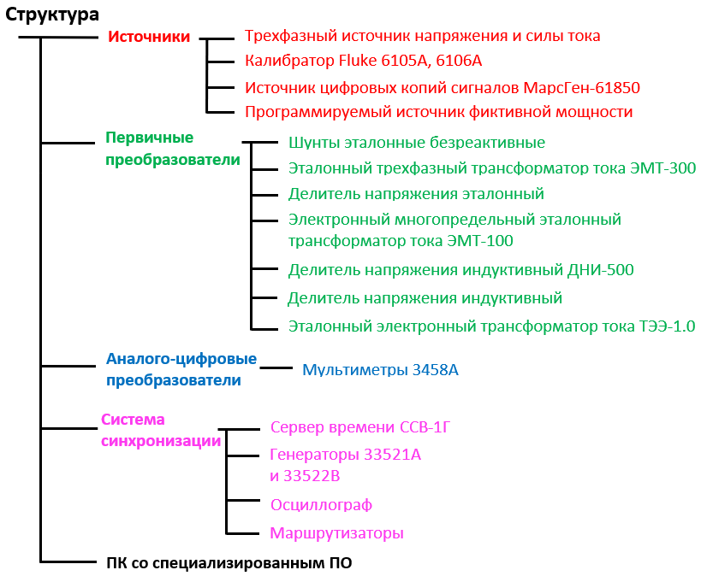
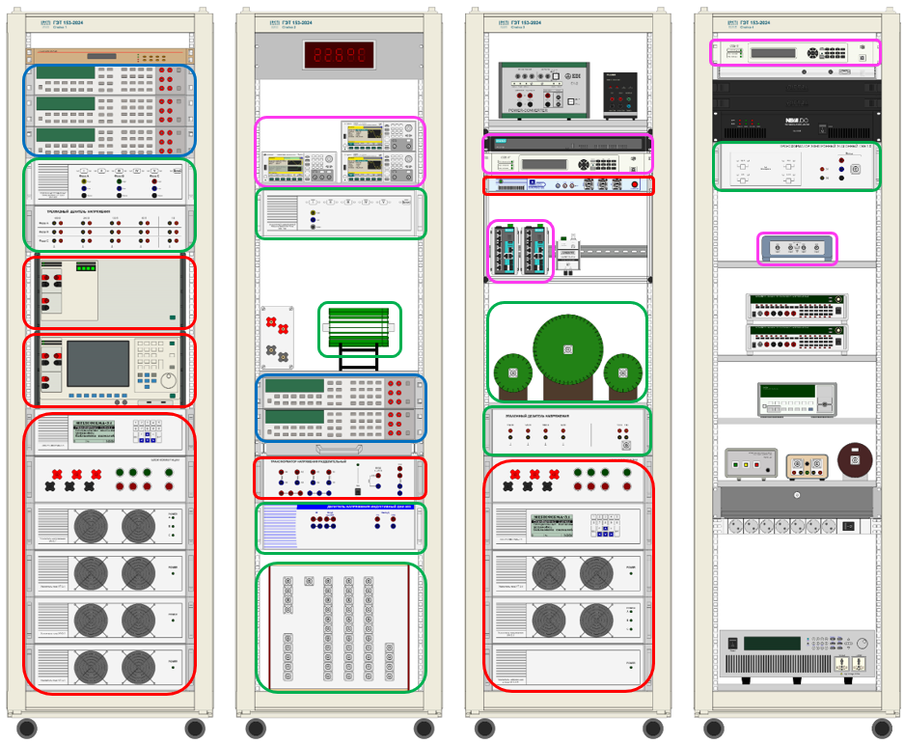
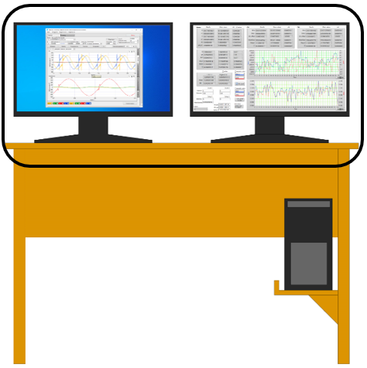
Государственный первичный эталон
единицы электрической мощности в диапазоне частот от 1 до 2500 Гц
Состав усовершенствованного ГПЭ

Slide 29
Национальные лаборатории биологической стандартизации
Распоряжение Правительства Российской федерации от 14 ноября 2023 года №3183-р
1. ФБУН «Центральный научно-исследовательский институт эпидемиологии» Роспотребнадзора
2. ФГБНУ «Научно-исследовательский институт вакцин и сывороток им. И.И. Мечникова»
3. ФГБУ «Всероссийский научно-исследовательский институт метрологической службы» Росстандарта
4. ФГБУ «Всероссийский научно-исследовательский и испытательный институт медицинской техники» Росздравнадзора
5. ФГБУ «Национальный исследовательский центр эпидемиологии и микробиологии имени почетного академика Н.Ф. Гамалеи» Минздрава РФ
6. ФГБУ «Центр стратегического планирования и управления медико-биологическими рисками здоровью» ФМБА
7. ФГУП «Санкт-Петербургский научно-исследовательский институт вакцин и сывороток и предприятие по производству бактерийных препаратов» ФМБА
9. ФГУП «Государственный научно-исследовательский институт особо чистых биопрепаратов» ФМБА
8. ФГУП «Всероссийский научно-исследовательский институт метрологии им. Д.И. Менделеева» Росстандарта

Slide 30



Чекирда
Константин Владимирович
k.v.chekirda@vniim.ru
8-812-323-96-86

